Slide 1
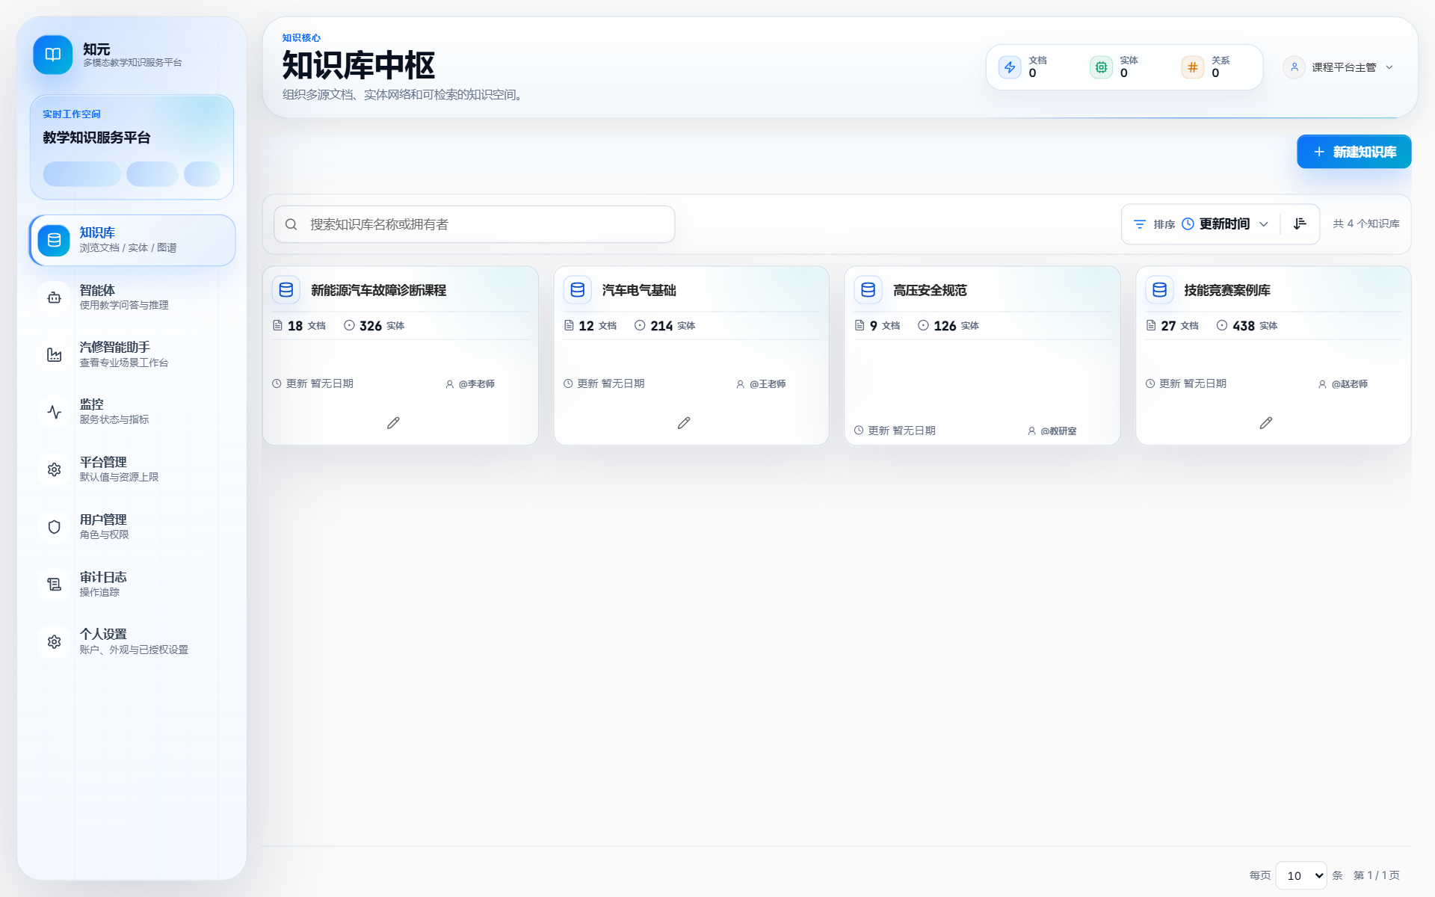
知元
多模态教学知识服务平台
让课程资料成为可问、可查、可追溯的知识服务
产品介绍
2026
Notes:
讲解要点：用一句话定位知元：它不是资料网盘，而是面向教学场景的多模态知识服务平台。
演示动作：先展示真实产品界面，再说明整场演示将沿新能源汽车故障诊断课程展开。
[Sources]
- 本地脱敏演示截图：01-knowledge-overview.png

Slide 2
知元
为什么需要知元
02
教学资源很多，真正用起来仍然很难
问题不在资料数量，而在资料能否被快速找到、理解和复用。
01
02
03
资料分散
查找困难
经验难复用
课件、手册、图片与案例分布在不同位置，检索入口不统一。
面对具体问题，使用者往往不知道答案藏在哪一份资料里。
教师的诊断思路和课程经验难以沉淀为可持续服务。
资源沉淀只有被调用时，才真正转化为教学能力。
Notes:
讲解要点：强调三类常见阻力：入口分散、问题导向检索困难、经验难以复用。
演示动作：用新能源汽车课程举例，说明同一个故障问题可能同时涉及手册、规范、表格与电路图。
[Sources]
- 无外部来源；本页为产品问题场景的说明性编排。

Slide 3
知元
产品价值
03
把静态资料转化为可问、可查、可追溯的知识服务
知元把资源建设、知识检索和来源核验放在同一个使用闭环中。
可问
可查
可追溯
用自然语言提出课堂或实训问题
从文档、图谱与多模态内容中检索
回答关联原始资料与引用位置
不需要先知道文件名
围绕问题组织证据
便于核对和继续学习
Notes:
讲解要点：三项价值不是三个孤立功能，而是用户完成一次可靠问答的三个连续条件。
演示动作：依次指出可问、可查、可追溯，并为后续知识库与智能体演示建立框架。
[Sources]
- PROJECT_SUMMARY.md：当前多模态检索、智能体问答与引用能力说明。

Slide 4
知元
面向不同角色
04
一个平台连接知识建设者、使用者和管理者
每类角色看到的是与职责相匹配的资源、操作与治理入口。
1
2
3
4
教师
助教
学生
管理员
建设课程知识
维护教学内容
使用知识服务
保障平台使用
上传资料
配置智能体
补充资料
整理标签
提问检索
核对来源
成员权限
审计监控
Notes:
讲解要点：说明知元同时服务建设、使用与治理，不要求所有人理解同一套复杂后台。
演示动作：从教师开始顺时针介绍四类角色，并指出五级角色治理将在第 19 页展开。
[Sources]
- raganything/permissions.py：当前五级角色与权限模型。

Slide 5
知元
知识服务链路
05
从资料进入平台到获得可靠答案
每一步都保留可观察状态，为后续核验和维护提供依据。
01
02
03
04
05
上传
→
解析
→
索引
→
检索
→
引用回答
文档 / 图片
表格 / 公式
识别结构与
多模态内容
切块、向量与
实体关系
按问题选择
召回方式
结论关联
知识来源
接下来先看知识如何被建设，再看它如何被智能体调用。
Notes:
讲解要点：快速建立全局链路，重点强调处理状态与引用都可观察。
演示动作：用五个步骤过渡到知识库演示；不展开后台技术实现。
[Sources]
- PROJECT_SUMMARY.md：文档处理、检索与智能体数据流说明。

Slide 6
知元
知识库演示
06
每门课程和专业都能拥有独立知识空间
知识库总览集中呈现资源规模、负责人和最近更新情况。
课程、专业与项目可分别建库
Notes:
讲解要点：知识库是后续文档、图谱、标签与智能体绑定的基础空间。
演示动作：从课程知识库进入新能源汽车故障诊断课程。
[Sources]
- 本地脱敏演示截图：01-knowledge-overview.png

Slide 7
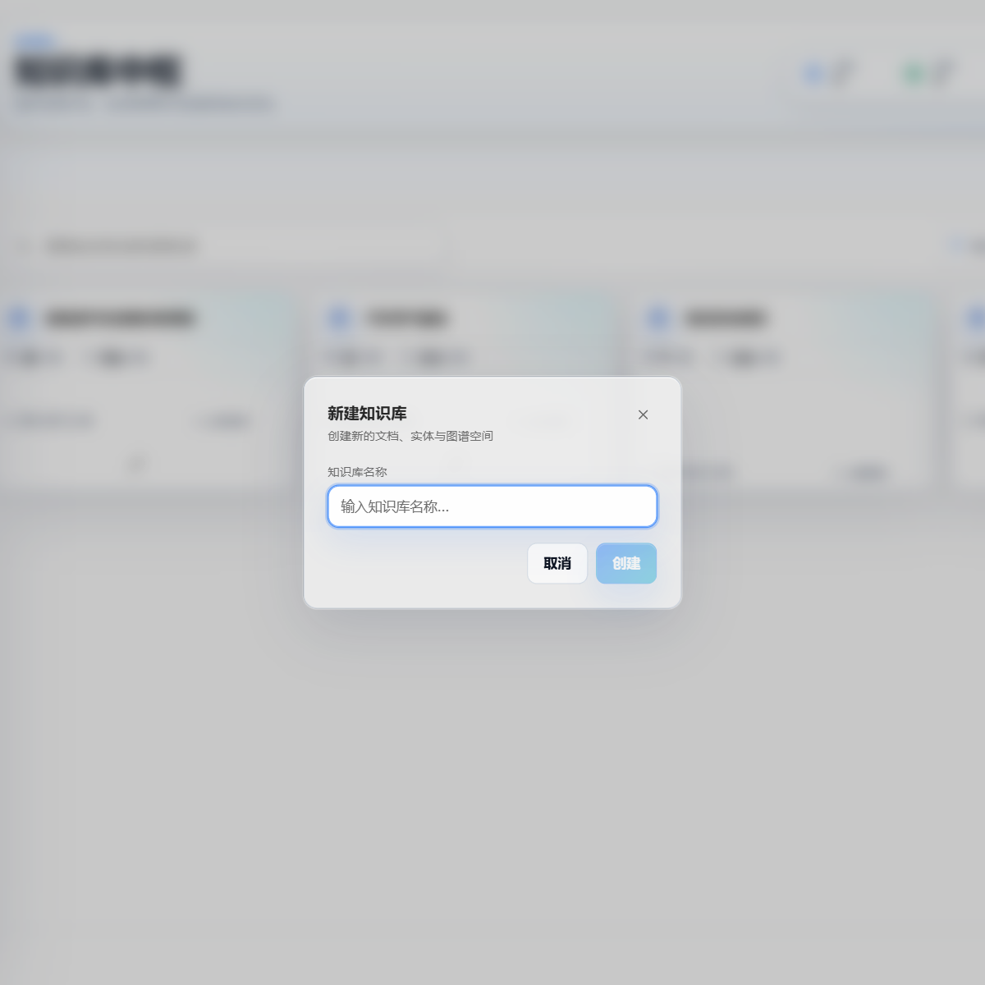
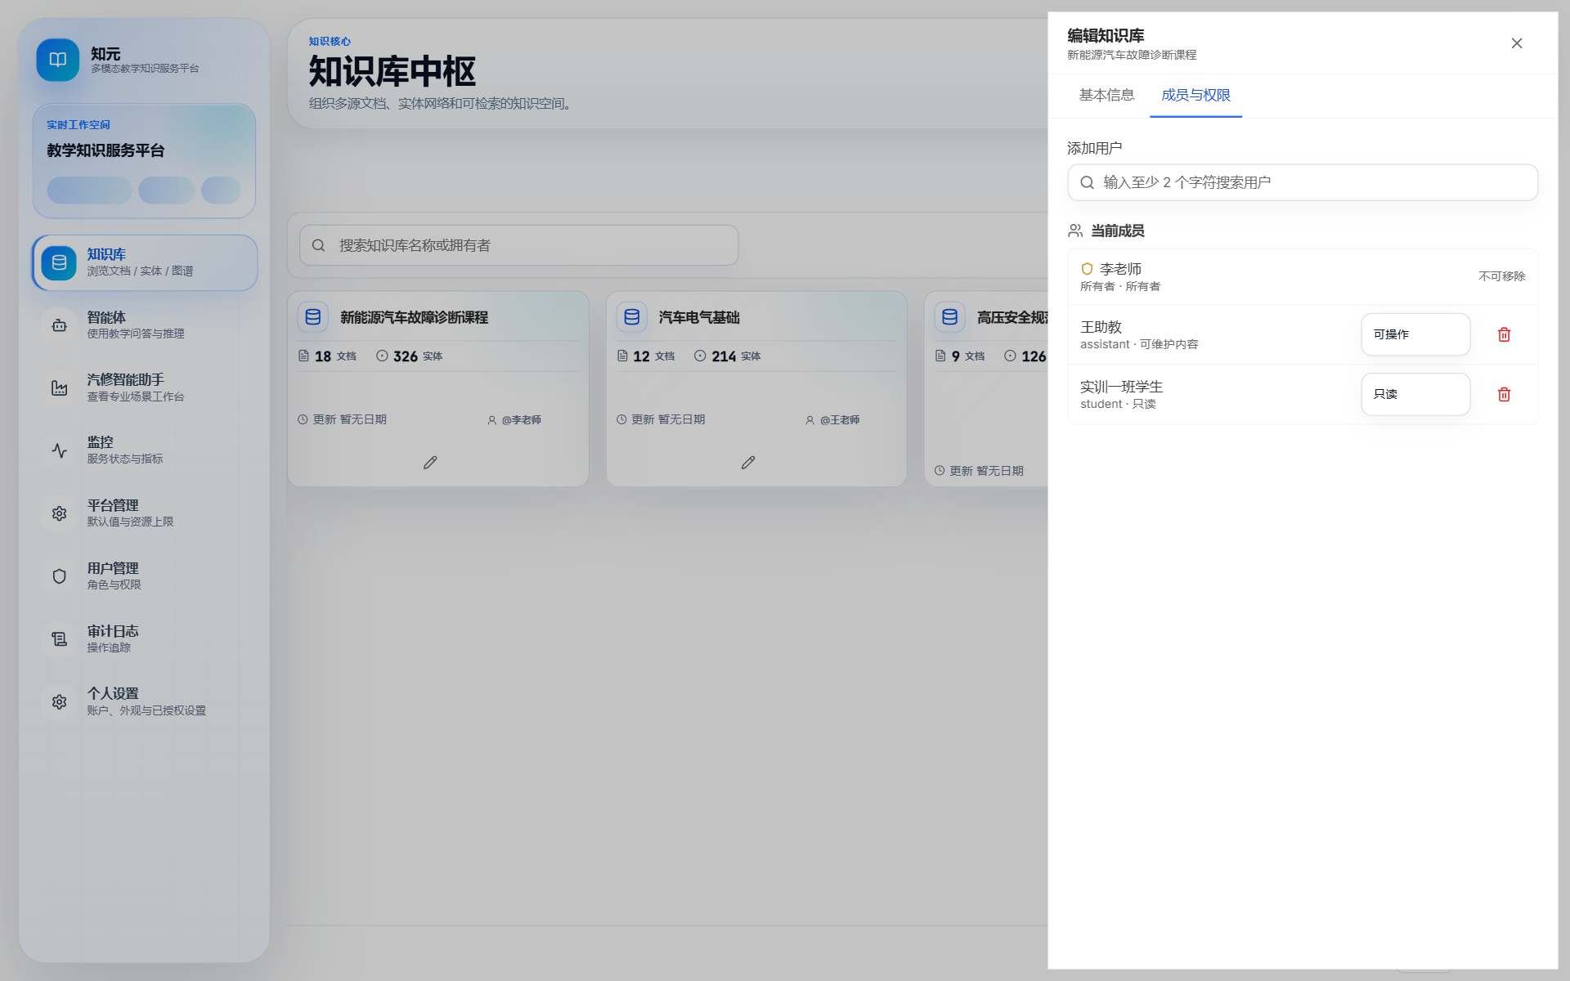
知元
知识库演示
07
知识库名称、成员和访问范围统一管理
创建空间后，可继续维护显示名称、成员与只读或可操作级别。
创建
授权
Notes:
讲解要点：展示知识库从创建到成员授权的连续动作，强调访问范围在知识空间内管理。
演示动作：先指左侧创建窗口，再放大右侧成员与权限抽屉。
[Sources]
- 本地脱敏演示截图：02-kb-create.png
- 本地脱敏演示截图：03-kb-members.png

Slide 8
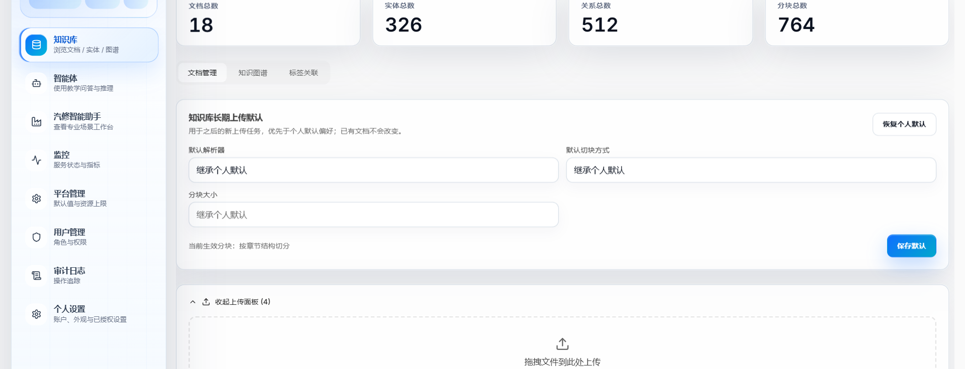
知元
知识库演示
08
多源资料通过一个入口进入知识库
上传面板承接文档、图片、表格等课程资料，并继承当前解析设置。
同一入口承接多种课程资料
Notes:
讲解要点：演示上传入口与知识库长期默认设置的关系。
演示动作：展开上传面板，指出资料入口和当前生效设置。
[Sources]
- 本地脱敏演示截图：04-kb-upload.png

Slide 9
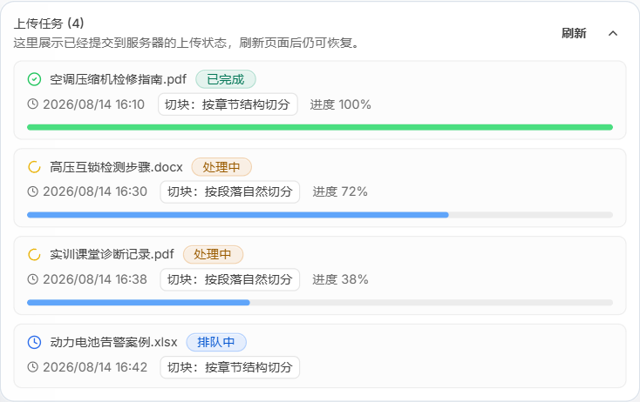
知元
知识库演示
09
每份资料的处理进度清晰可见
排队、解析、向量化与完成状态在任务列表中持续反馈。
已完成
资料已进入可用状态
向量化
正在生成检索向量
解析中
正在解析文档结构
排队中
等待可用处理资源
Notes:
讲解要点：说明使用者可以区分处理中、已完成和等待中的资料。
演示动作：沿任务列表查看四种处理状态，并说明状态用于观察和重试，不代表生产性能承诺。
[Sources]
- 本地脱敏演示截图：05-kb-progress.png

Slide 10
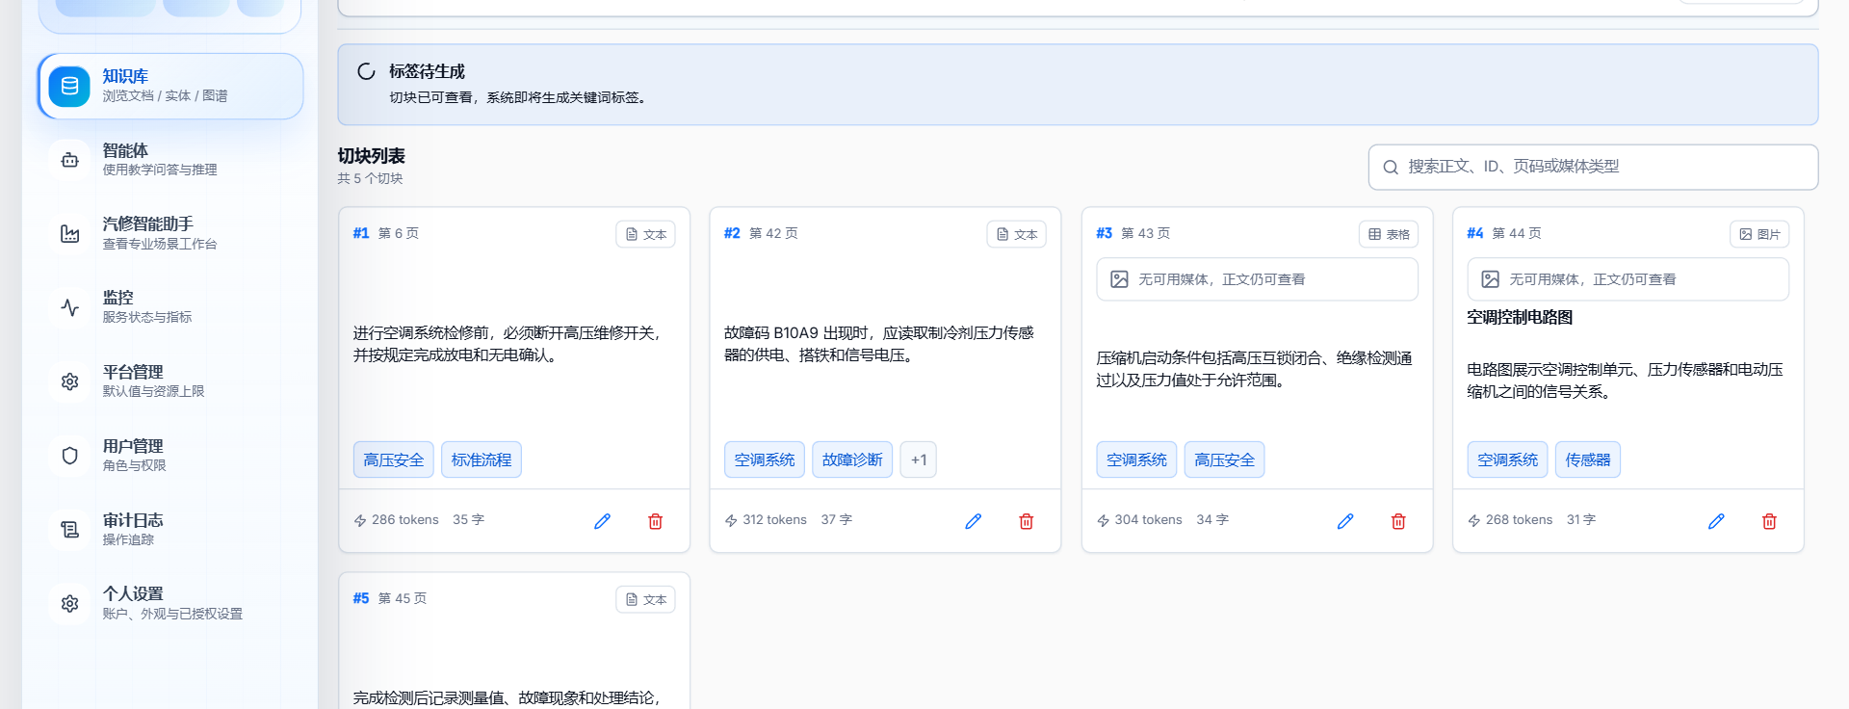
知元
知识库演示
10
文档可以继续深入到切块和检索单元
从原始文件进入切块详情，检查页码、类型、标签和具体内容。
从文件继续下钻到可检索内容
Notes:
讲解要点：切块是检索与引用的基本单元，页面让建设者能够回到具体内容核验。
演示动作：打开 ID.4 空调手册的切块详情，指出页码、内容类型和标签。
[Sources]
- 本地脱敏演示截图：06-document-chunks.png

Slide 11
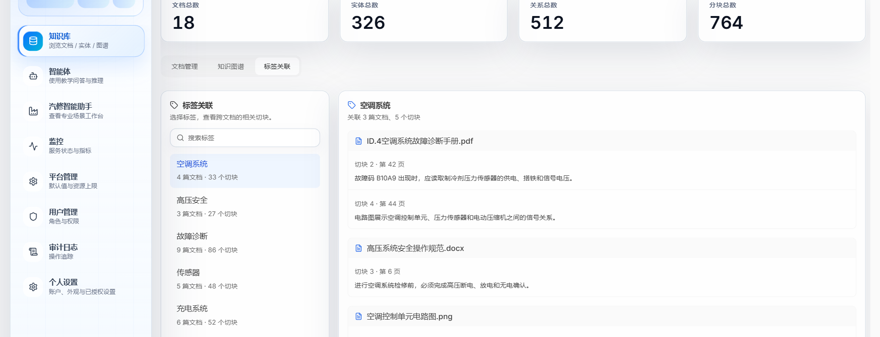
知元
知识库演示
11
标签帮助组织课程主题和专业内容
一个标签可以跨文档聚合同主题切块，方便课程建设者持续整理。
标签把跨文档内容组织到同一主题
Notes:
讲解要点：用空调系统标签展示跨文档关联，而不是按文件夹重复翻找。
演示动作：选择空调系统标签，查看关联文档与切块。
[Sources]
- 本地脱敏演示截图：07-tags.png

Slide 12
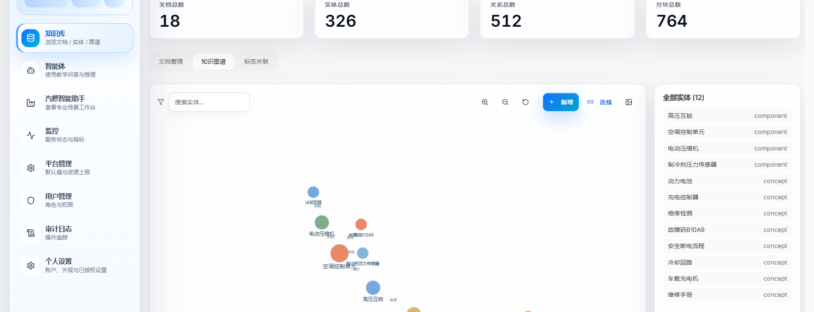
知元
知识库演示
12
实体和关系让知识结构变得可视
知识图谱把部件、故障码、规范与维修手册之间的关系呈现在同一视图。
从文档集合看到知识之间的连接
Notes:
讲解要点：知识图谱适合表达实体关系，并为图谱检索提供可观察入口。
演示动作：在图中定位空调控制单元、压力传感器与故障码之间的连接。
[Sources]
- 本地脱敏演示截图：08-graph.png

Slide 13
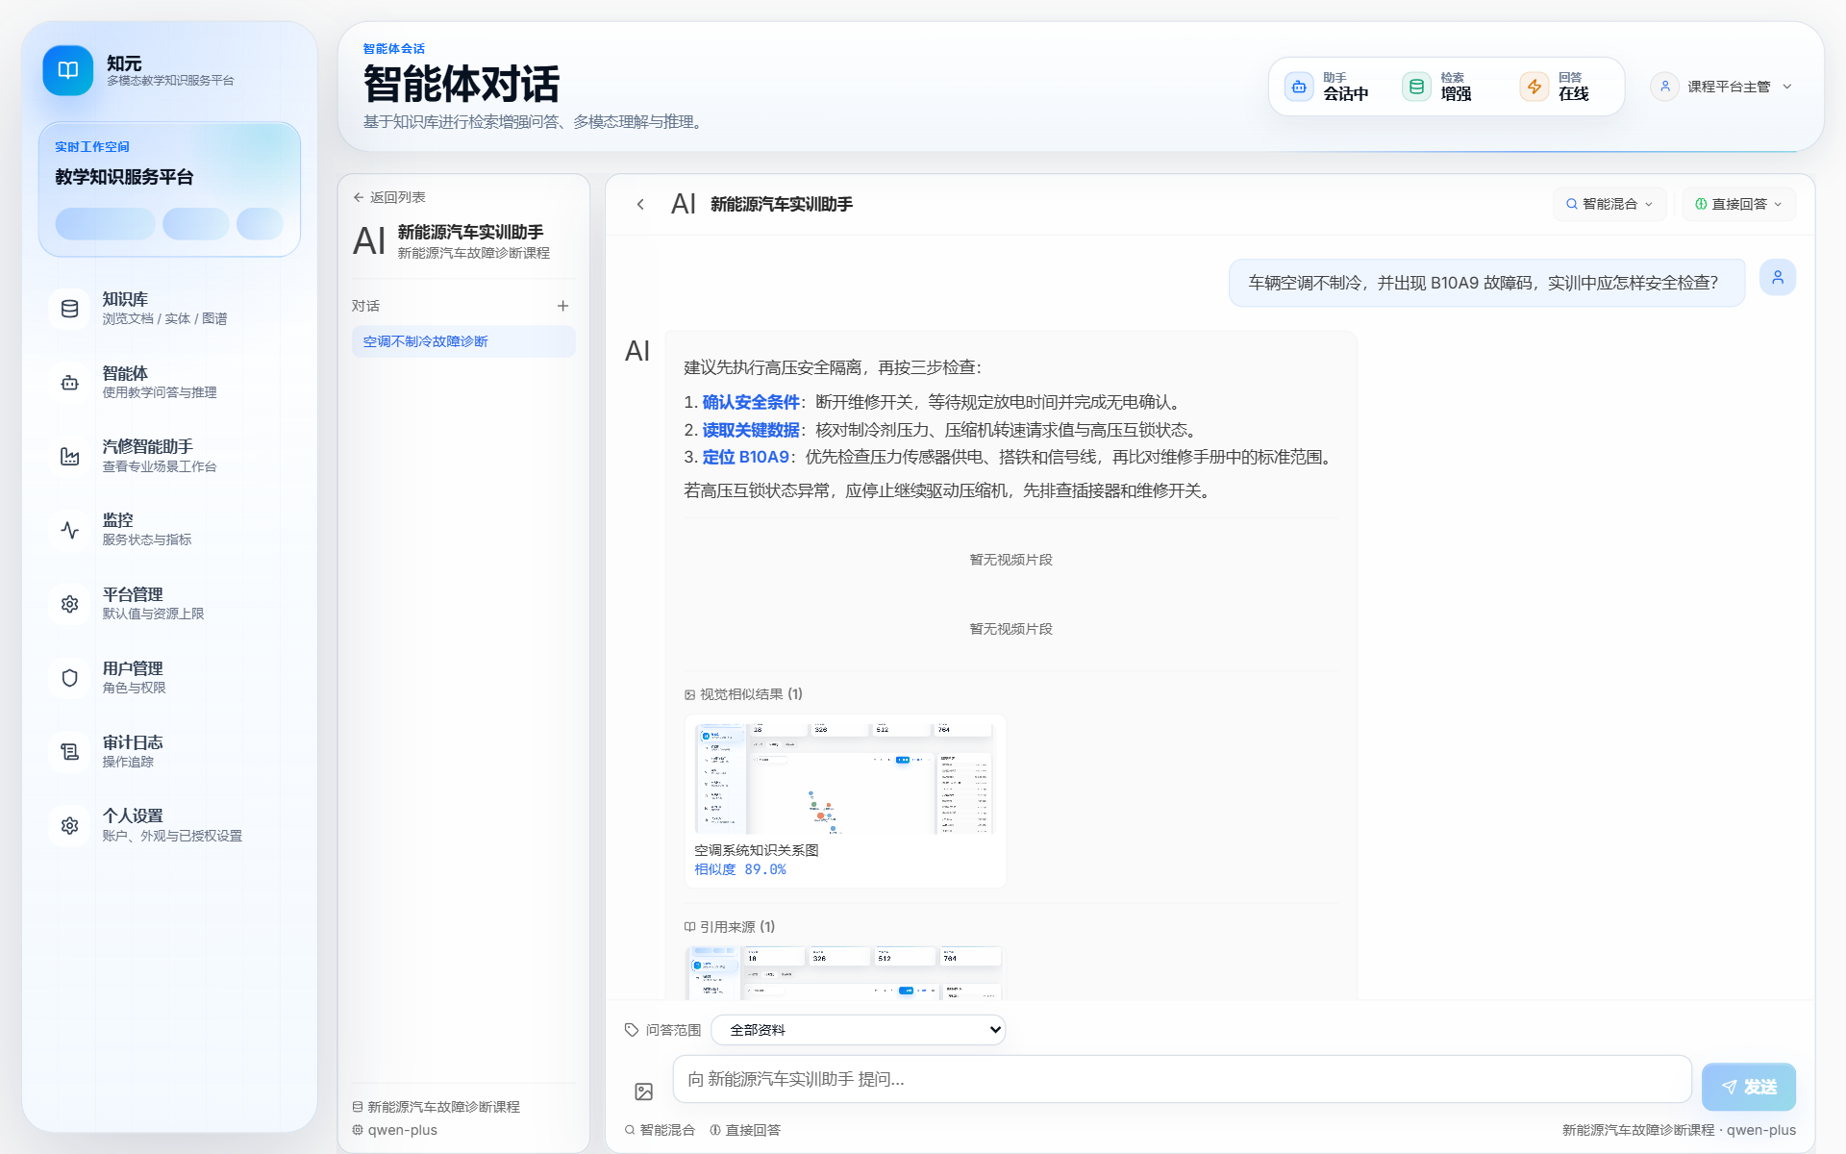
知元
多模态知识
13
图片、表格和公式也能进入知识链路
多模态内容既可以被识别为检索单元，也可以作为回答中的视觉来源返回。
图片
识别图像内容，并支持视觉相似结果
表格
保留结构信息，参与问题检索
公式
作为文档内容进入解析与引用链路
Notes:
讲解要点：强调多模态不是单独的展示附件，而是进入解析、检索和引用的同一知识链路。
演示动作：指向问答中的视觉相似结果和引用来源，再说明表格与公式也按内容单元处理。
[Sources]
- 本地脱敏演示截图：11-agent-chat.png
- PROJECT_SUMMARY.md：多模态解析与混合检索说明。

Slide 14
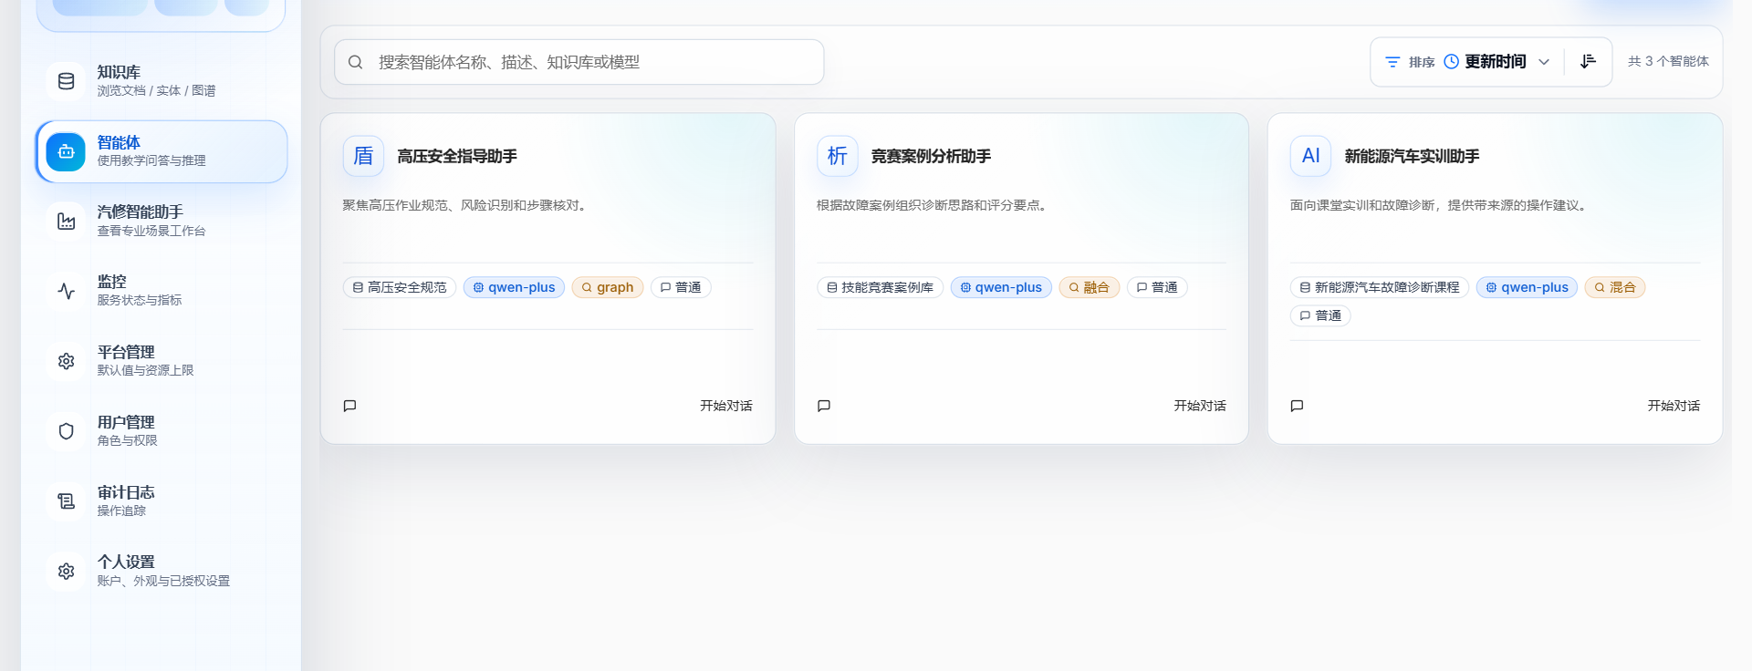
知元
智能体演示
14
每个智能体拥有独立的知识与回答方式
同一平台可以为不同课程、专业任务和使用场景配置专属助手。
按课程任务组织不同助手
Notes:
讲解要点：智能体列表展示用途、绑定知识库与可用状态。
演示动作：从新能源汽车实训助手进入配置。
[Sources]
- 本地脱敏演示截图：09-agents.png

Slide 15
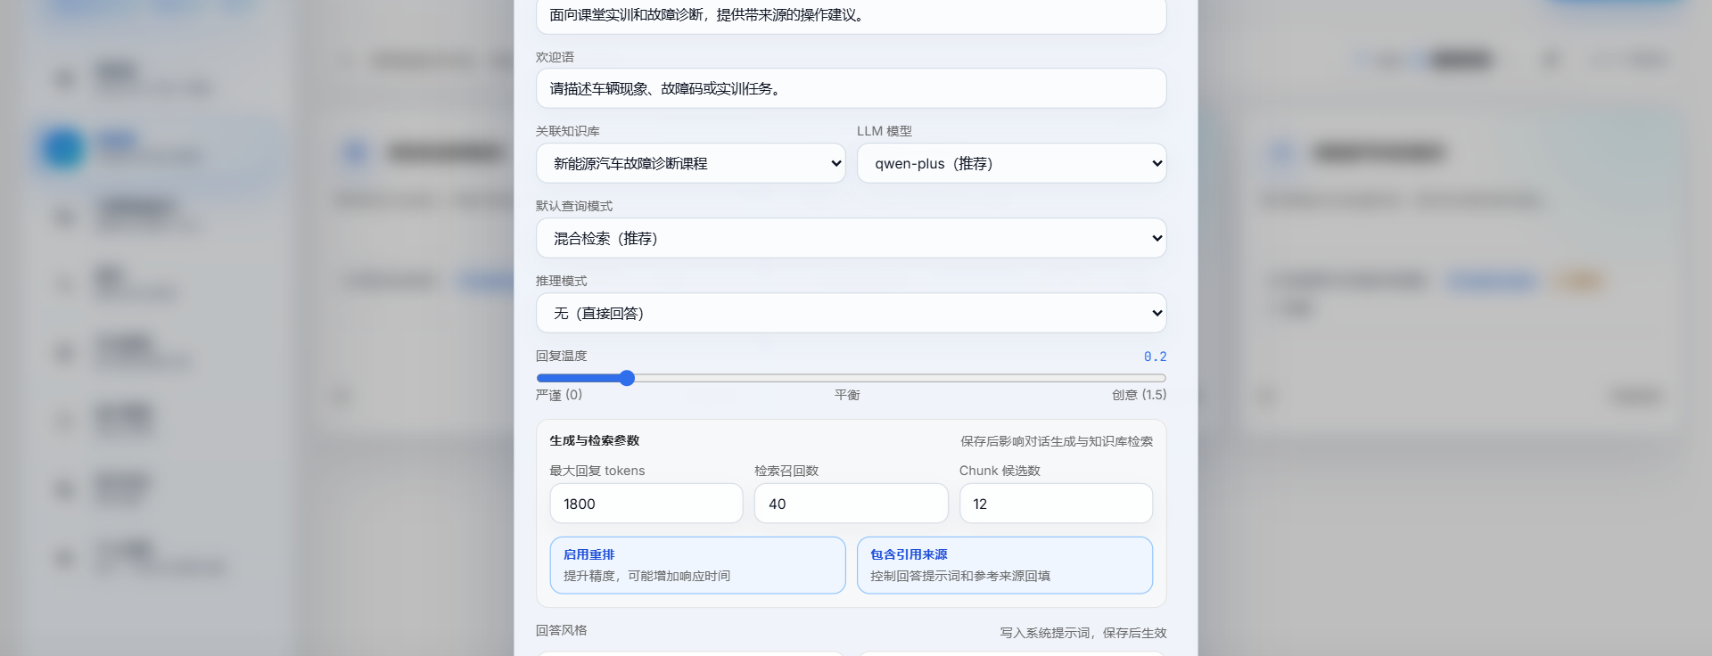
知元
智能体演示
15
绑定知识库、模型和检索策略即可完成配置
回答风格、检索范围、重排与引用开关都在同一配置界面维护。
知识范围与回答方式分别配置
Notes:
讲解要点：配置界面把知识范围与回答方式显式化，便于教师按课程目标调整。
演示动作：展示知识库绑定、模型、检索模式、提示词和引用设置。
[Sources]
- 本地脱敏演示截图：10-agent-config.png

Slide 16
知元
智能体演示
16
用户可以按问题特点选择检索方式
不同问题需要不同的证据组织方法，智能体可在提问前切换检索策略。
01
02
03
智能混合
图谱检索
融合重排
综合关键词、向量与图谱信号，适合大多数教学问答。
沿实体关系寻找线索，适合部件关联与原因追踪。
合并多路召回后再次排序，适合证据分散的问题。
默认
关系问题
复杂问题
检索策略决定如何找证据；回答方式决定如何组织结论。
Notes:
讲解要点：用三类常见问题解释检索策略，不把选择项描述为绝对优劣。
演示动作：先说明默认智能混合，再用部件关系与证据分散问题解释其他方式。
[Sources]
- frontend/src/pages/AgentChatPage.jsx：当前检索方式选择界面。
- PROJECT_SUMMARY.md：混合检索、图谱检索与重排说明。

Slide 17
知元
智能体演示
17
回答不仅给结论，还给出知识来源
用户可以继续核对引用文档、页码和视觉相似结果。
结论、引用与视觉来源同时呈现
Notes:
讲解要点：完整问答页将结论、分步建议与知识来源放在同一上下文中。
演示动作：提出空调不制冷问题，展开引用来源，并指出回答仍需结合课堂安全规范核验。
[Sources]
- 本地脱敏演示截图：11-agent-chat.png

Slide 18
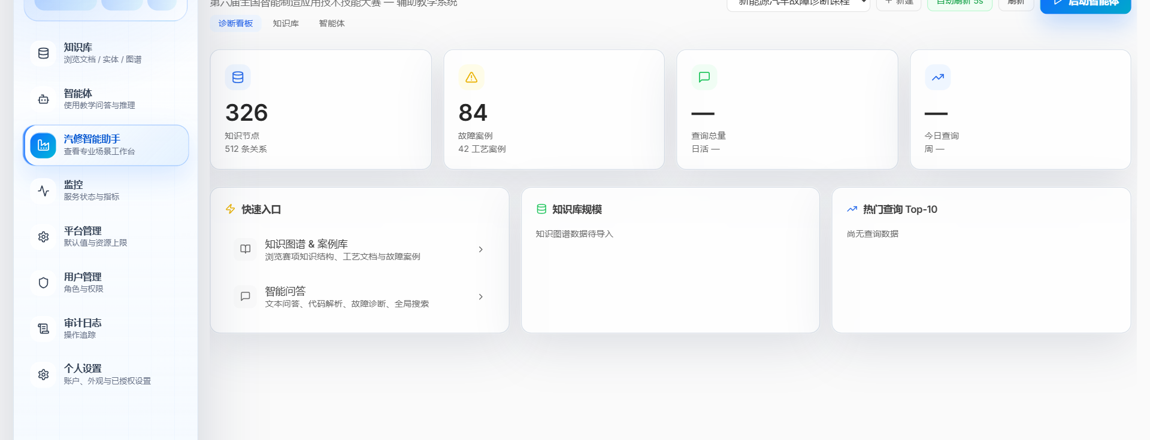
知元
行业应用
18
汽修教学展示平台如何进入真实专业场景
专业工作台把案例、知识图谱和课程问答组织成面向实训的入口。
通用能力可以组合成专业工作台
Notes:
讲解要点：汽修智能助手是平台能力在专业教学场景中的组合呈现。
演示动作：从最近查询和专业资源入口说明如何承接课堂与实训任务。
[Sources]
- 本地脱敏演示截图：12-autorepair.png

Slide 19
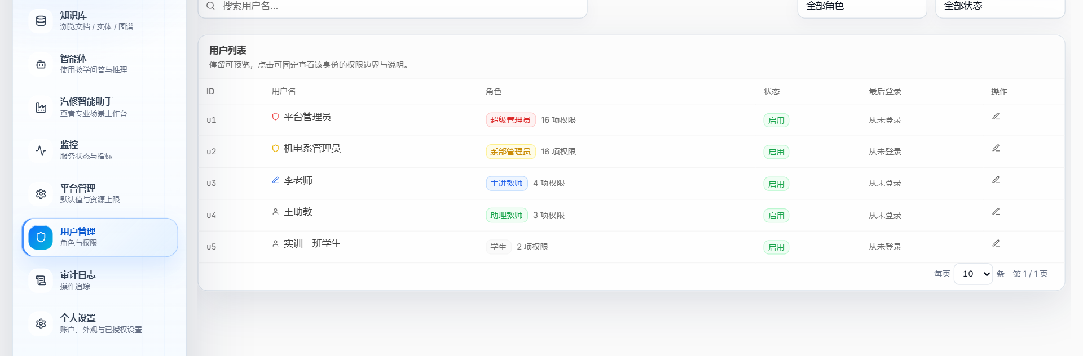
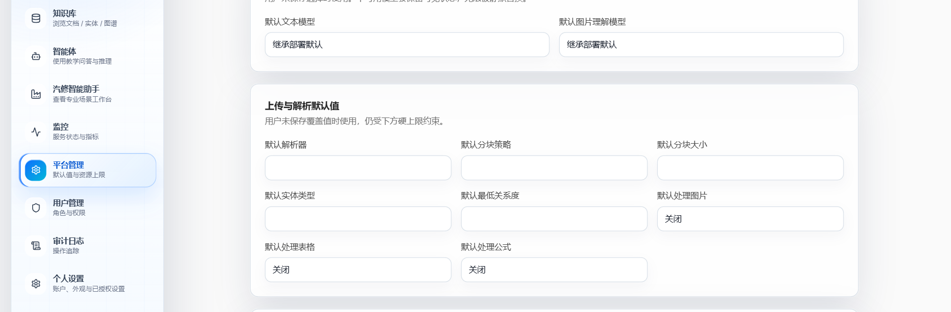
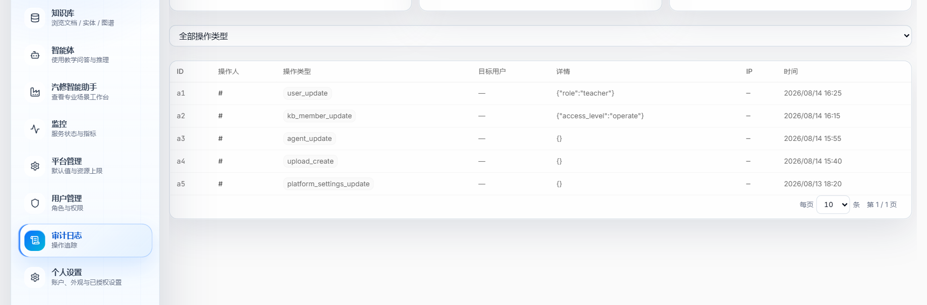
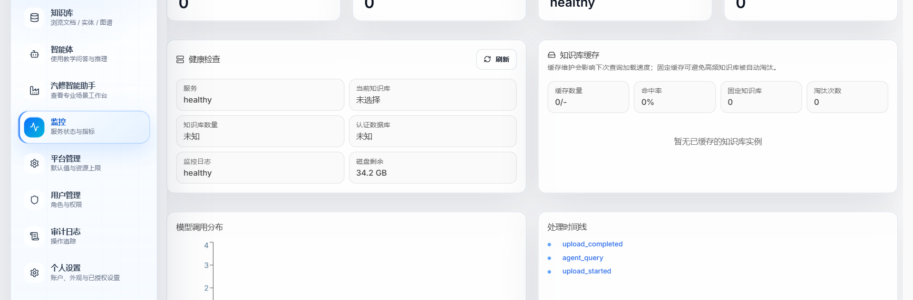
知元
治理保障
19
五级角色、平台策略、审计与监控共同保障使用
权限边界、平台默认值、操作留痕与运行状态形成完整治理视图。
五级角色与用户
平台策略
审计日志
运行监控
Notes:
讲解要点：治理不是单一权限开关，而是角色、策略、审计和运行观察共同作用。
演示动作：按左上、右上、左下、右下顺序讲解四个治理入口。
[Sources]
- 本地脱敏演示截图：13-users.png
- 本地脱敏演示截图：14-platform.png
- 本地脱敏演示截图：15-audit.png
- 本地脱敏演示截图：16-monitor.png
- raganything/permissions.py：五级角色与权限模型。

Slide 20
知元
开始使用
20
三步开始，让课程资料真正被用起来
从一个课程、一组资料和一个明确问题开始
01
02
03
创建知识库
→
上传资料
→
启用智能体
以课程、专业或项目为边界建立知识空间
从已有课件、手册、图片和案例开始
绑定知识范围，让用户提出真实问题
知元 · 多模态教学知识服务平台
Notes:
讲解要点：用最小可行路径收束：先建一个课程知识库，再导入已有资料，最后用真实问题启用智能体。
演示动作：邀请听众选择一门课程作为首个试用场景。
[Sources]
- 无外部来源；本页为产品启用路径的说明性编排。

